Slide 1
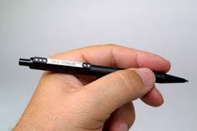
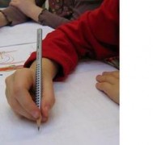
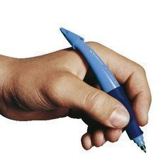
Správne a nesprávne držanie písacích potrieb
Príklady správneho a nesprávneho písania

Slide 2
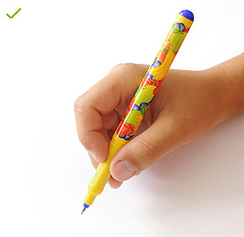
Správne držanie – štipkovité držanie
Palec drží, prostredník podopiera a ukazovák je položený ľahko zhora.
Pre toto položenie je možné dieťa motivovať sypaním kuriatkam, čo znamená, že nasypeme zrniečka a kuriatka zobú (deti zdvíhajú ukazovák a napodobňujú zobanie kuriatok).

Slide 3
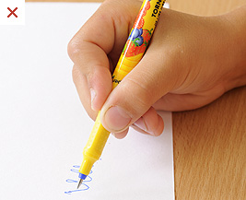
Nesprávne držanie – kŕčovité držanie
Palec i ukazovák držia príliš kŕčovito – veľký tlak na pero, z toho dôvodu sa tiež ukazovák prehýba.

Slide 4
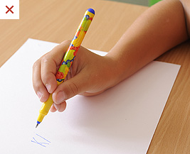
Nesprávne držanie – hrnčekovitý úchop
Palec drží, prstenník podpiera, prostredník s ukazovákom sú položené zhora.

Slide 5
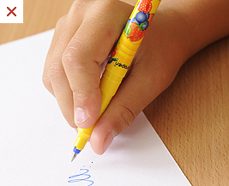
Nesprávne držanie – nízke kŕčovité držanie
Palec a ukazovák držia veľmi kŕčovito – veľký tlak na pero, z toho dôvodu sa tiež ukazovák prehýba, pero sa drží veľmi nízko – blízko hrotu.

Slide 6
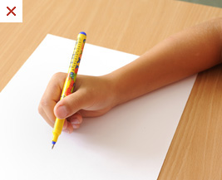
Nesprávne držanie – štipkovité držanie
s palcom
Prostredník podopiera, ukazovák zhora, ale palec je príliš vysunutý a ohnutý cez pero.

Slide 7
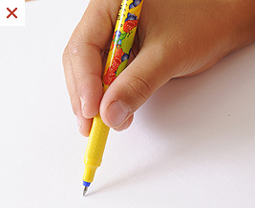
Nesprávne držanie
– pretiahnutá pästička
Prsty sú oproti správnemu držaniu pretiahnuté, podopiera prstenník.

Slide 8
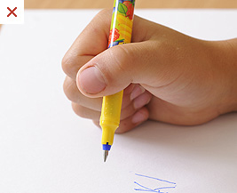
Nesprávne držanie – pästičkové držanie
Palec je ohnutý cez pero a ostaté prsty sú zovreté v päsť.

Slide 9
Nesprávne držanie
Hrot pera nesmeruje k ramenu.

Slide 10
SPRÁVNE
http://www.ako-spravne-pisat.sk/sk/Priklady-spravneho-a-nespravneho-pisania#.U9yquEDzeRs

Slide 11
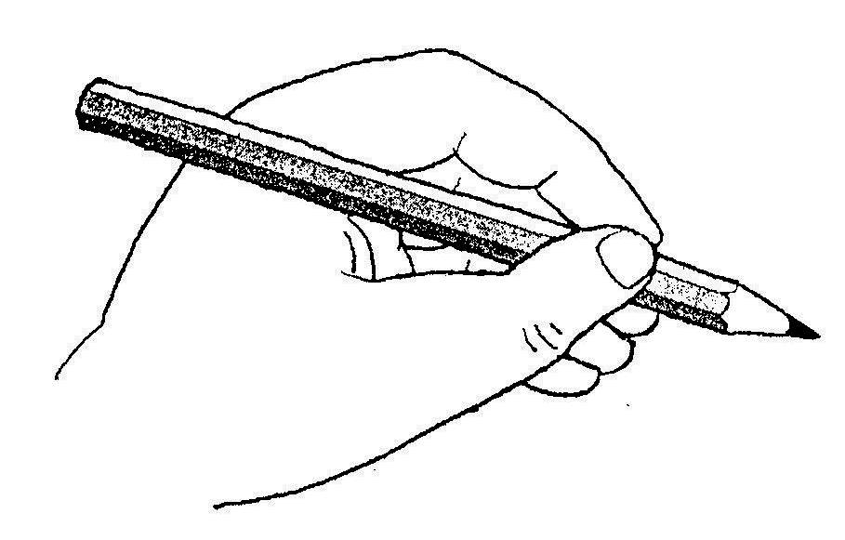

Slide 12
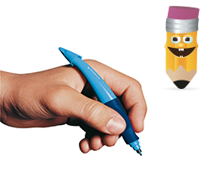
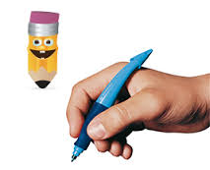

Slide 13
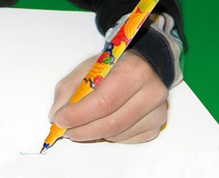

Slide 14
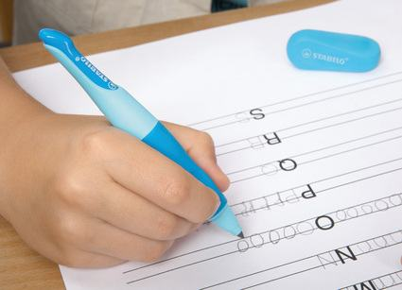

Slide 15
